Slide 1
СОВЕРШЕНСТВОВАНИЕ ЗАКОНОДАТЕЛЬСТВА В РАМКАХ ПРЕДОСТАВЛЕНИЯ ГОСУДАРСТВЕННЫХ УСЛУГ В 2023 И 2024 ГОДАХ. ПРАКТИКА ОКАЗАНИЯ ГОСУДАРСТВЕННЫХ УСЛУГ В ЭЛЕКТРОННОМ ВИДЕ (С ИСПОЛЬЗОВАНИЕМ ЕПГУ)
ДОКЛАДЧИК: ТКАЧЕНКО НАТАЛЬЯ БОРИСОВНА

Slide 2
ПЕРЕЧЕНЬ ОКАЗЫВАЕМЫХ ВИДОВ ГОСУДАРСТВЕННЫХ УСЛУГ
Государственная услуга по выдаче разрешений на ведение работ со взрывчатыми материалами промышленного назначения.
Государственная услуга по выдаче разрешений на постоянное применение взрывчатых веществ и изделий на их основе.
Государственная услуга по согласованию планов и схем развития горных работ по видам полезных ископаемых.
Государственная услуга по оформлению документов, удостоверяющих уточнённые границы горного отвода.
Государственная услуга по лицензированию эксплуатации взрывопожароопасных и химически опасных производственных объектов I, II и III классов опасности.
Государственная услуга по лицензированию производства маркшейдерских работ.
Государственная услуга по лицензированию по проведению экспертизы промышленной безопасности.
Государственная услуга по лицензированию деятельности, связанной с обращением взрывчатых материалов промышленного назначения.
Государственная услуга по регистрации опасных производственных объектов в государственном реестре опасных производственных объектов.
Государственная услуга по ведению реестра заключений экспертизы промышленной безопасности.

Slide 3
ПЕРЕЧЕНЬ ОКАЗЫВАЕМЫХ ВИДОВ ГОСУДАРСТВЕННЫХ УСЛУГ
Государственная услуга по организации проведения аттестации по вопросам промышленной безопасности, по вопросам безопасности гидротехнических сооружений, безопасности в сфере электроэнергетики.
Государственная услуга по выдаче разрешений на допуск в эксплуатацию энергопринимающих установок потребителей электрической энергии, объектов по производству электрической энергии, объектов электросетевого хозяйства, объектов теплоснабжения и теплопотребляющих установок.
Государственная услуга по выдаче заключений о наличии (отсутствии) технической возможности присоединения к электрическим сетям.
Государственная услуга по подтверждению готовности работников к выполнению трудовых функций в сфере электроэнергетики.
Государственная услуга по утверждению деклараций безопасности поднадзорных гидротехнических сооружений, находящихся в эксплуатации.
Государственная услуга по согласованию правил эксплуатации гидротехнических сооружений (за исключением судоходных и портовых гидротехнических сооружений).

Slide 4
ПЕРЕЧЕНЬ ОКАЗЫВАЕМЫХ ВИДОВ ГОСУДАРСТВЕННЫХ УСЛУГ
ПБ
10
Энергетика
3
18%
58%
ГТС
1
11%
Лифты
1
5%
5%
В рамках 2 и более видов надзора
1

Slide 5
ОСНОВНЫЕ ИЗМЕНЕНИЯ ЗАКОНОДАТЕЛЬСТВА
В СФЕРЕ ОКАЗАНИЯ ГОСУДАРСТВЕННЫХ УСЛУГ
Особенности разрешительной деятельности в Российской Федерации в 2024 году установлены Постановлением Правительства Российской Федерации от 23 декабря 2023 г. № 2269
У Ростехнадзора в 2024 года сохраниться право на принятие решений по установлению особенностей входящих в полномочия Ростехнадзора разрешительных режимов и при лицензировании отдельных видов деятельности:
При лицензировании следующих видов деятельности:
На производство маркшейдерских работ;
На эксплуатацию взрывопожароопасных и химически опасных производственных объектов I, II и III классов опасности;
На деятельность по проведению экспертизы промышленной безопасности;
На деятельность, связанную с обращением взрывчатых материалов промышленного назначения.
Не требуется оплата госпошлин в рамках оказания государственных услуг за предоставление лицензии, внесение изменений в реестр лицензий или продление срока действия лицензии по заявлениям, поданным с 01 января 2024 г. по 31 декабря 2029 г.

Slide 6
ОСОБЕННОСТИ РАЗРЕШИТЕЛЬНОЙ ДЕЯТЕЛЬНОСТИ В РОССИЙСКОЙ ФЕДЕРАЦИИ В 2024 ГОДУ
Аттестация работников по вопросам безопасности гидротехнических сооружений, в сфере электроэнергетики, в области промышленной безопасности
Регистрация опасных производственных объектов.
Выдача разрешения на допуск в эксплуатацию энергопринимающих установок потребителей электрической энергии, объектов по производству электрической энергии, объектов электросетевого хозяйства, объектов теплоснабжения и теплопотребляющих установок.
Согласование планов и схем развития горных работ.
Выдача разрешения на ведение работ со взрывчатыми материалами промышленного назначения.
Согласование правил эксплуатации гидротехнических сооружений.
Аттестация экспертов в области промышленной безопасности.
Утверждение декларации безопасности гидротехнического сооружения.
Государственная регистрация и учет гидротехнических сооружений.
Выдача разрешения на эксплуатацию гидротехнического сооружения.
Внесение в реестр деклараций промышленной безопасности.

Slide 7
ОСОБЕННОСТИ РАЗРЕШИТЕЛЬНОЙ ДЕЯТЕЛЬНОСТИ В РОССИЙСКОЙ ФЕДЕРАЦИИ В 2024 ГОДУ
До 31 декабря 2024 г. продлены особенности следующих разрешительных режимов.
Первичная аттестация в области промышленной безопасности, по вопросам безопасности ГТС и безопасности в сфере электроэнергетики проводится в срок не позднее 3 месяцев со дня назначения работника на соответствующую должность, перевода на другую работу и при заключении трудового договора с другим работодателем.
В случае, если срок очередного прохождения дополнительного профессионального образования в области промышленной безопасности, либо если срок очередного подтверждения готовности к работе в сфере электроэнергетики или сфере теплоснабжения наступает в период приостановления трудового договора с работником по основаниям, предусмотренным статьей 351⁷ ТК РФ (призванных или поступивших на военную службу), то такой срок должен быть продлён на время приостановления действия трудового договора и следующие 3 месяца, исчисляемые со дня его возобновления.
Если срок очередного прохождения дополнительного профессионального образования, либо срок очередного подтверждения готовности к работе в сфере электроэнергетики или сфере теплоснабжения наступит в течение первых 2 месяцев со дня возобновления действия ранее приостановленного трудового договора, на прохождение дополнительного профессионального образования должно быть предоставлено ещё 3 месяца.

Slide 8
ОСНОВНЫЕ ИЗМЕНЕНИЯ ЗАКОНОДАТЕЛЬСТВА
В СФЕРЕ ОКАЗАНИЯ ГОСУДАРСТВЕННЫХ УСЛУГ
До 31 декабря 2024 г. продлены особенности следующих разрешительных режимов.
Допускается осуществление деятельности по проведению экспертизы промышленной безопасности при условии наличия в штате лицензиата как минимум одного эксперта в области промышленной безопасности, если в отношении иных находящихся в штате лицензиата экспертов действие трудового договора приостановлено в соответствии со статьёй 351⁷ ТК РФ;
Допускается осуществление лицензиатом деятельности по эксплуатации взрывопожароопасных и химически опасных производственных объектов I, II и III классов опасности в случае приостановления им в соответствии со статьёй 351⁷ ТК РФ действия трудового договора, заключённого с работником, наличие которого является лицензионным требованием, не может рассматриваться как нарушение такого требования в течение 3 месяцев со дня приостановления действия трудового договора.

Slide 9
ОСОБЕННОСТИ РАЗРЕШИТЕЛЬНОЙ ДЕЯТЕЛЬНОСТИ В РОССИЙСКОЙ ФЕДЕРАЦИИ В 2024 ГОДУ
Ранее введенные в 2023 году особенности разрешительной деятельности
не продлены на 2024 год.
До 31 декабря 2023 года осуществление деятельности по эксплуатации взрывопожароопасных и химически опасных производственных объектов 1. II и III классов опасности и деятельности, связанной с обращением взрывчатых материалов промышленного назначения допускалось без внесения изменений в реестр лицензий в связи с изменением адреса места осуществления лицензируемого вида деятельности, указанного в реестре лицензий.
До 31 декабря 2023 года эксплуатация опасных производственных объектов могла осуществляться без представления в федеральный орган исполнительной власти в области промышленной безопасности декларации промышленной безопасности, разработанной вновь в соответствии с абз. 2 и абз. 4 п. 3.1 ст. 14 Федерального закона «О промышленной безопасности опасных производственных объектов».
До 31 декабря 2023 года допускалась эксплуатация гидротехнических сооружений без внесения сведений в Российский регистр гидротехнических сооружений и соответствующего разрешения на эксплуатацию гидротехнических сооружений.

Slide 10
ОСНОВНЫЕ ИЗМЕНЕНИЯ ЗАКОНОДАТЕЛЬСТВА
ПРИ ПРОВЕДЕНИИ АТТЕСТАЦИИ
С 01 марта 2024 года начали применяться нормы постановления Правительства Российской Федерации от 13 января 2023 года № 13 в части, касающейся возможности представления указанной государственной услуги посредством Единого портала государственных и муниципальных услуг (ЕПГУ);
Приказом Ростехнадзора от 09.08.2023 № 285 актуализирован Перечень областей аттестации в области промышленной безопасности, по вопросам безопасности гидротехнических сооружений, безопасности в сфере электроэнергетики.
Приказ вступает в силу с 01 сентября 2024 года и будет действовать до 1 сентября 2030 года.
Из Перечня исключены 3 области аттестации и включены 7 новых областей аттестации.
Большое количество изменений внесено в существующие области аттестации, в том числе:
Дополнительно включены области аттестации Б.8.1 - «Эксплуатация опасных производственных объектов, на которых используются котлы (паровые, водогрейные, электрические)», изложены в новой редакции наименования 14 областей аттестации, у ряда областей изменены шифры и т.д.
Области аттестации, утвержденные данным приказом, для лиц, ранее прошедших аттестацию по областям аттестации, утвержденным ранее действовавшим приказом Ростехнадзора от 04.09.2020 № 334, применяются после окончания срока действия такой аттестации при проведении периодической или внеочередной аттестации.

Slide 11
ОСНОВНЫЕ ИЗМЕНЕНИЯ ЗАКОНОДАТЕЛЬСТВА
ПРИ ПРОВЕДЕНИИ АТТЕСТАЦИИ
Удаленные области аттестации:
Б.4.5 «Проектирование опасных производственных объектов горной промышленности»;
Б.11.3 «Изготовление, монтаж, наладка, ремонт, техническое освидетельствование, реконструкция и эксплуатация технических устройств (машин и оборудования), применяемых на объектах хранения и переработки растительного сырья»;
Г.2.5 «Организация оперативно-диспетчерского управления в электроэнергетике»;
Новые области аттестации:
Б.1.19 «Химически опасные производственные объекты наземных складов жидкого аммиака»;
Б.2.11 «Ремонтные, монтажные и пусконаладочные работы на опасных производственных объектах нефтегазодобычи»;
Б.2.12 «Разработка нефтяных месторождений шахтным способом»;
Б.7.2 «Эксплуатация сетей газораспределения и газопотребления тепловых электрических станций»;
Б.7.3 «Эксплуатация сетей газораспределения и газопотребления газотурбинных и парогазовых установок»;
Б.12.3 «Специальные взрывные работы с взрывчатыми веществами при осуществлении деятельности по использованию атомной энергии в оборонных целях»;
В.5 «Судоходные гидротехнические сооружения».
Большое количество изменений внесено и в существующие области аттестации (например, дополнительно включены области аттестации Б.8.1 - «Эксплуатация опасных производственных объектов, на которых используются котлы (паровые, водогрейные, электрические)», изложены в новой редакции наименования 14 областей аттестации, у ряда областей изменены шифры и т.д.).

Slide 12
ОБЯЗАТЕЛЬНЫЙ ДОСУДЕБНЫЙ ПОРЯДОК ОБЖАЛОВАНИЯ РЕШЕНИЙ ГОСУДАРСТВЕННЫХ ОРГАНОВ
С 24 февраля 2024 года введён обязательный досудебный порядок обжалования решений лицензирующих и других разрешительных органов.
Внесены изменения в Федеральный закон «Об организации предоставления государственных и муниципальных услуг» (дополнен статьей 11.4 «Особенности досудебного обжалования в отдельных сферах предоставления государственных услуг») и Федеральный закон «О лицензировании отдельных видов деятельности» (дополнен статьей 18.1 «Обжалование решений и действий (бездействия) лицензирующих органов»).
Согласно изменениям соискатель лицензии, лицензиат вправе обжаловать принятые в ходе предоставления государственных услуг решения и осуществлённые действия (бездействие) лицензирующего органа в досудебном и судебном порядке.
Досудебное обжалование осуществляется в соответствии со статьёй 11.4 Федерального закона «Об организации предоставления государственных и муниципальных услуг».
Судебное обжалование решений и действий (бездействия) лицензирующего органа при предоставлении лицензии, внесении изменений в реестр лицензий, периодическом подтверждении соответствия лицензиата лицензионным требованиям возможно только после их досудебного обжалования.

Slide 13
ПОРЯДОК ПОДАЧИ И РАССМОТРЕНИЯ ДОСУДЕБНОЙ ЖАЛОБЫ
Жалобы должны подаваться с 24 февраля 2024 года
Через Единый портал Госуслуг
В течение 30 календарных дней со дня, когда заявитель узнал или должен был узнать о нарушении своих прав
Заявитель может отозвать жалобу. При этом повторное направление жалобы по тем же основаниям не допускается
Рассмотрение Жалобы осуществляется
Через информационную систему ГИС ТОР КНД
В течение 15 рабочих дней со дня, ее регистрации

Slide 14
ПОРЯДОК ПОДАЧИ И РАССМОТРЕНИЯ ДОСУДЕБНОЙ ЖАЛОБЫ
Требования к Жалобе
Содержание жалобы должно соответствовать п. 5 ст. 11.4 ФЗ «Об организации предоставления государственных и муниципальных услуг»
Жалоба должна быть подписана одним из видов электронной подписи
1. Сведения об органе (должностном лице), чьи решения и действия (бездействия) обжалуются
1. Усиленная квалифицированная электронная подпись (УКЭП)
2. Усиленная неквалифицированная электронная подпись (УНЭП)
2. Сведения о заявителе
3. Сведения об обжалуемом решении (действии)
3. Простая электронная подпись (ПЭП)
4. Основания и доводы, обосновывающие жалобу
5. Требования заявителя, подавшего жалобу

Slide 15
ОСОБЕННОСТИ ОКАЗАНИЯ ГОСУДАРСТВЕННЫХ УСЛУГ
ПОСРЕДСТВОМ ЕПГУ
№ п/п | Наименование государственной услуги | Ссылка на ЕПГУ
1. | Лицензирование деятельности по проведению экспертизы промышленной безопасности (предоставляется только в электронном виде) | https://www.gosuslugi.ru/621302
2. | Лицензирование деятельности по производству маркшейдерских работ | https://www.gosuslugi.ru/622663 /1/form
3. | Лицензирование деятельности по эксплуатации взрывопожароопасных и химически опасных производственных объектов I, II и III классов опасности | https://www.gosuslugi.ru/622242/1/form
4 | Лицензирование деятельности, связанной с обращением взрывчатых материалов промышленного назначения | https://gosuslugi.ru/622942/1/form
5. | Регистрация опасных производственных объектов в государственном реестре опасных производственных объектов | https://www.gosuslugi.ru/623642/1/form
6. | Ведение реестра заключений экспертизы промышленной безопасности | https://www.gosuslugi.ru/600405/1/form
7. | Организация проведения аттестации по вопросам промышленной безопасности, по вопросам безопасности гидротехнических сооружений, безопасности в сфере электроэнергетики | https://www.gosuslugi.ru/600362/1/form
8. | Выдача разрешений на ведение работ со взрывчатыми материалами промышленного назначения | https://www.gosuslugi.ru/624062/1/form
9. | Выдача разрешений на постоянное применение взрывчатых веществ и изделий на их основе | https://www.gosuslugi.ru/619990/1/form

Slide 16
ОСОБЕННОСТИ ОКАЗАНИЯ ГОСУДАРСТВЕННЫХ УСЛУГ
ПОСРЕДСТВОМ ЕПГУ
№ п/п | Наименование государственной услуги | Ссылка на ЕПГУ
10. | Согласование планов и схем развития горных работ по видам полезных ископаемых | https://www.gosuslugi.ru/610187/1/form
11. | Утверждение деклараций безопасности поднадзорных гидротехнических сооружений, находящихся в эксплуатации | https://www.gosuslugi.ru/622484/1/form
12. | Внесение сведений о лифтах, подъемных платформах для инвалидов, пассажирских конвейерах (движущихся пешеходных дорожках) и эскалаторах, за исключением эскалаторов в метрополитенах, после осуществления их монтажа в реестр объектов, ведение которого осуществляется Ростехнадзором | https://www.gosuslugi.ru/620402/1/form
13. | Выдача разрешений на допуск в эксплуатацию энергопринимающих установок потребителей электрической энергии, объектов по производству электрической энергии, объектов электросетевого хозяйства, объектов теплоснабжения и теплопотребляющих установок | https://www.gosuslugi.ru/622483/1/form
14. | Подтверждение готовности работников к выполнению трудовых функций в сфере электроэнергетики | https://www.gosuslugi.ru/610096/1/form
15. | Государственная услуга по согласованию правил эксплуатации гидротехнических сооружений (за исключением судоходных и портовых гидротехнических сооружений) | http://www.gosuslugi.ru/64838/1/info
16. | Государственная услуга по оформлению документов, удостоверяющих уточнённые границы горного отвода | В электронном виде не оказывается
17. | Государственная услуга по выдаче заключений о наличии (отсутствии) технической возможности присоединения к электрическим сетям | В электронном виде не оказывается

Slide 17
ПРЕИМУЩЕСТВА ПОЛУЧЕНИЯ
ГОСУДАРСТВЕННЫХ УСЛУГ ЧЕРЕЗ ЕПГУ
Преимуществ получения государственных услуг через ЕПГУ
Возможность получения услуги из любого удобного места
Круглосуточная доступность портала (подача заявления возможна в любое время, независимо от времени суток, праздничных и выходных дней, через любой компьютер, планшет или мобильный телефон, имеющих допуск к сети Интернет)
Уменьшение финансовых издержек административной нагрузки заявителей
Отсутствие очередей
Прозрачность оказания государственных услуг (снижаются коррупционные риски)
СУЩЕСТВЕННО СОКРАЩАЮТСЯ СРОКИ ПРЕДОСТАВЛЕНИЯ ГОСУДАРСТВЕННОЙ УСЛУГИ

Slide 18
ПОДАЧА ЗАЯВЛЕНИЯ ДЛЯ ПОЛУЧЕНИЕ ГОСУДАРСТВЕННЫХ УСЛУГ ЧЕРЕЗ ЕПГУ
Для того, чтобы начать пользоваться государственными услугами через интернет необходимо зарегистрироваться на портале ЕПГУ. Процесс регистрации на портале состоит из трех этапов
Упрощенная учетная запись с ограниченным доступом к государственным услугам.
Для регистрации достаточно указать имя, фамилию, e-mail или номер телефона.
Подтвержденная учетная запись с полным доступом к электронным государственным услугам. Необходимо лично подтвердить регистрационные данные одним из способов:
обратиться в Центр обслуживания;
получить код подтверждения личности по почте;
воспользоваться Усиленной квалифицированной электронной подписью или Универсальной электронной картой (УЭК).
Через подтвержденную учетную запись можно создать учетную запись юридического лица или индивидуального предпринимателя.
Стандартная учетная запись с доступом к расширенному перечню государственных услуг. Для ее создания нужно указать СНИЛС и данные документа, удостоверяющего личность. Запись создается после проверки.

Slide 19
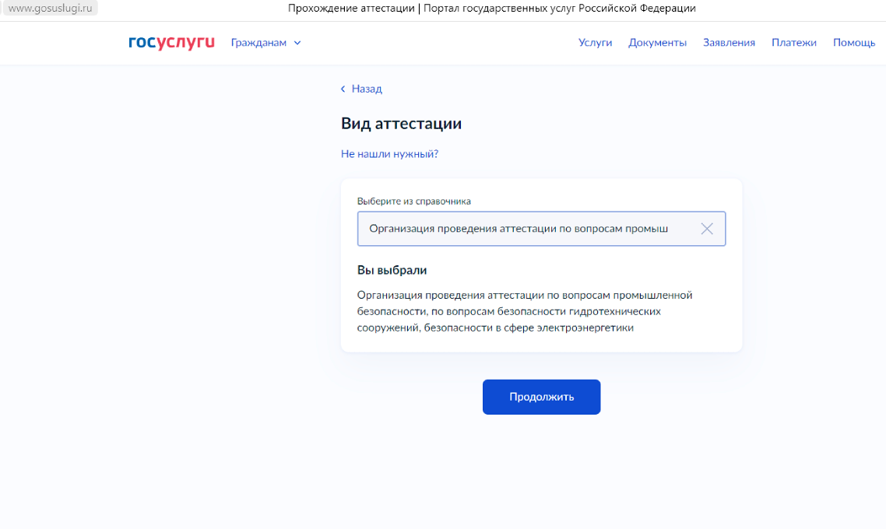
ПОДАЧА ЗАЯВЛЕНИЯ ДЛЯ ПОЛУЧЕНИЕ ГОСУДАРСТВЕННЫХ УСЛУГ ЧЕРЕЗ ЕПГУ (НА ПРИМЕРЕ АТТЕСТАЦИИ)

Slide 20
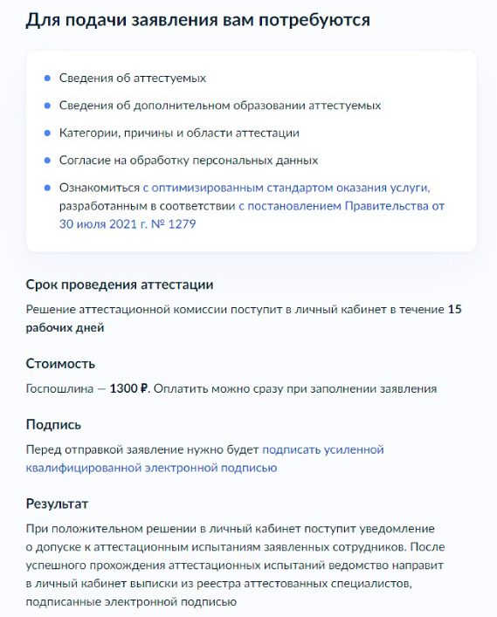
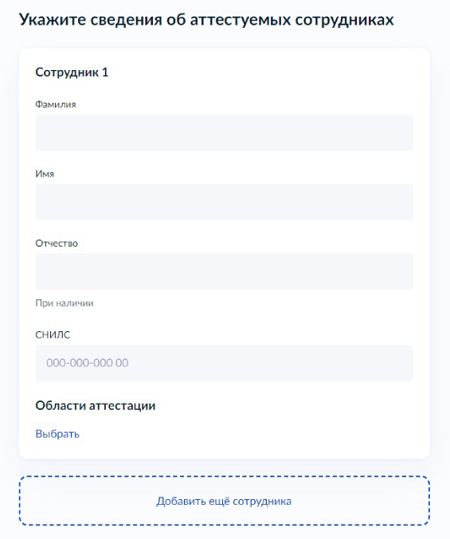
ПОДАЧА ЗАЯВЛЕНИЯ ДЛЯ ПОЛУЧЕНИЕ ГОСУДАРСТВЕННЫХ УСЛУГ ЧЕРЕЗ ЕПГУ (НА ПРИМЕРЕ АТТЕСТАЦИИ)

Slide 21
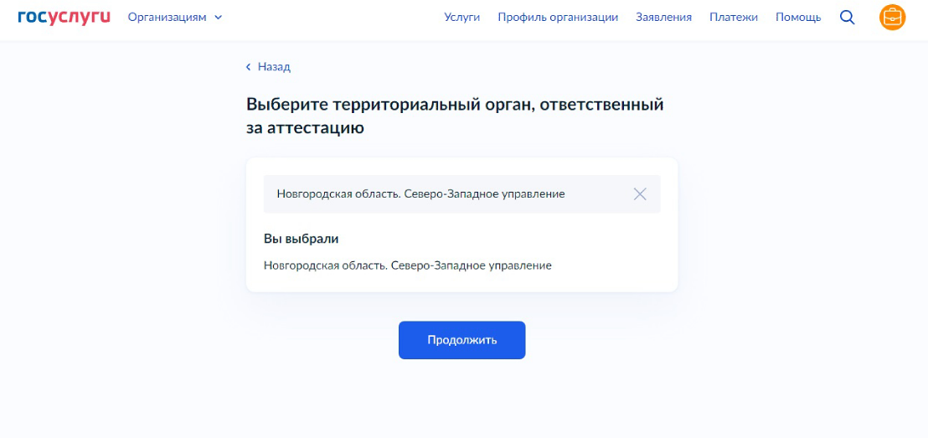
ПОДАЧА ЗАЯВЛЕНИЯ ДЛЯ ПОЛУЧЕНИЕ ГОСУДАРСТВЕННЫХ УСЛУГ ЧЕРЕЗ ЕПГУ (НА ПРИМЕРЕ АТТЕСТАЦИИ)

Slide 22
ЭКСПЕРИМЕНТ ПО ОПТИМИЗАЦИИ И АВТОМАТИЗАЦИИ ПРОЦЕССОВ РАЗРЕШИТЕЛЬНОЙ ДЕЯТЕЛЬНОСТИ, В ТОМ ЧИСЛЕ ЛИЦЕНЗИРОВАНИЯ
В соответствии с постановлением Правительства Российской Федерации от 30 июля 2021 года № 1279 Ростехнадзор участвует в проведении на территории Российской Федерации эксперимента по оптимизации и автоматизации процессов разрешительной деятельности, в том числе лицензирования.
Действие эксперимента продлено до 31 декабря 2024 г.
Целями эксперимента являются создание и апробация механизма упрощения и ускорения подачи, приема, рассмотрения заявлений и предоставления разрешений (лицензий) по результатам проверки (оценки) заявителя на соответствие требованиям, прекращения действия разрешений (лицензий).
Ростехнадзор и его территориальные органы участвуют в эксперименте в рамках предоставления следующих государственных услуг по лицензированию отдельных видов деятельности:
Лицензирование эксплуатации взрывопожароопасных и химически опасных производственных объектов I, II и III классов опасности;
Лицензирование деятельности, связанной с обращением взрывчатых материалов промышленного назначения;
Лицензирование деятельности по проведению экспертизы промышленной безопасности;
Лицензирование производства маркшейдерских работ.
Экспериментальный режим реализуется при предоставлении государственных услуг на основании заявлений, направленных заявителями только посредством ЕПГУ по адресу в информационно-телекоммуникационной сети «Интернет»: https://www.gosuslugi.rU/600355/l/form.

Slide 23
СРАВНЕНИЯ СРОКОВ ПРЕДОСТАВЛЕНИЯ ГОСУДАРСТВЕННЫХ УСЛУГ ЧЕРЕЗ ЕПГУ И В ОБЫЧНОМ ПОРЯДКЕ
№ п/п | Наименование государственной услуги | Срок предоставления госуслуги в обычном порядке | Срок предоставления госуслуги через ЕПГУ
1. | Лицензирование деятельности по проведению экспертизы промышленной безопасности | 45 рабочих дней | 10 рабочих дней
2. | Лицензирование деятельности по производству маркшейдерских работ | 45 рабочих дней | 10 рабочих дней
3. | Лицензирование деятельности по эксплуатации взрывопожароопасных и химически опасных производственных объектов I, II и III классов опасности | 45 рабочих дней | 13-18 рабочих дней
4. | Лицензирование деятельности, связанной с обращением взрывчатых материалов промышленного назначения | 45 рабочих дней | 13-18 рабочих дней
5. | Регистрация опасных производственных объектов в государственном реестре опасных производственных объектов | 20 рабочих дней | 12/5 рабочих дней
6. | Ведение реестра заключений экспертизы промышленной безопасности | 5 рабочих дней | 3 рабочих дня
7. | Ведение реестра деклараций промышленной безопасности | 5 рабочих дней | 3 рабочих дня

Slide 24
СРАВНЕНИЕ СРОКОВ ГОСУДАРСТВЕННЫХ УСЛУГ ЧЕРЕЗ ЕПГУ И В ОБЫЧНОМ ПОРЯДКЕ
№ п/п | Наименование государственной услуги | Срок предоставления госуслуги в обычном порядке | Срок предоставления госуслуги черех ЕПГУ
8. | Организация проведения аттестации по вопросам промышленной безопасности, по вопросам безопасности гидротехнических сооружений, безопасности в сфере электроэнергетики | 30 календарных дней | 15 рабочих дней
9. | Выдача разрешений на ведение работ со взрывчатыми материалами промышленного назначения | 30 рабочих дней | 17 рабочих дней
10. | Выдача разрешений на постоянное применение взрывчатых веществ и изделий на их основе | 30 рабочих дней | 20 рабочих дней
11. | Рассмотрение заявления на согласование планов и схем развития горных работ по видам полезных ископаемых | 6 рабочих дней | 3 рабочих дня
12. | Утверждение деклараций безопасности поднадзорных гидротехнических сооружений, находящихся в эксплуатации | 30 календарных дней | 10 рабочих дней

Slide 25
Сравнение СРОКОВ ГОСУДАРСТВЕННЫХ УСЛУГ ЧЕРЕЗ ЕПГУ И В ОБЫЧНОМ ПОРЯДКЕ
№ п/п | Наименование государственной услуги | Срок предоставления госуслуги в обычном порядке | Срок предоставления госуслуги черех ЕПГУ
13. | Внесение сведений о лифтах, подъемных платформах для инвалидов, пассажирских конвейерах (движущихся пешеходных дорожках) и эскалаторах, за исключением эскалаторов в метрополитенах, после осуществления их монтажа в реестр объектов, ведение которого осуществляется Федеральной службой по экологическому, технологическому и атомному надзору | 5 рабочих дней | 3 рабочих дня
14. | Выдача разрешений на допуск в эксплуатацию энергопринимающих установок потребителей электрической энергии, объектов по производству электрической энергии, объектов электросетевого хозяйства, объектов теплоснабжения и теплопотребляющих установок | 21/11/8 рабочих дней | 20/10/7 рабочих дней
15. | Подтверждение готовности работников к выполнению трудовых функций в сфере электроэнергетики | 30 рабочих дней | 15 рабочих дней

Slide 26
РОТСЕХНАДЗОР В СОЦИАЛЬНЫХ СЕТЯХ
ПОДПИСЫВАЙТЕСЬ НА ТЕЛЕГРАМ-КАНАЛ
И ГРУППУ ВКОНТАКТЕ РОСТЕХНАДЗОР
Изменения в законодательстве и нормативных актах, полезная информация и вакансии, официальные комментарии, новости.
В сообществах можно получить оперативную обратную связь и справочную информацию, поучаствовать в опросах.
Телеграм-канал Ростхендзора
Группа ВКонтакте Ростхендзора

Slide 27
СПАСИБО ЗА ВНИМАНИЕ

